Slide 1
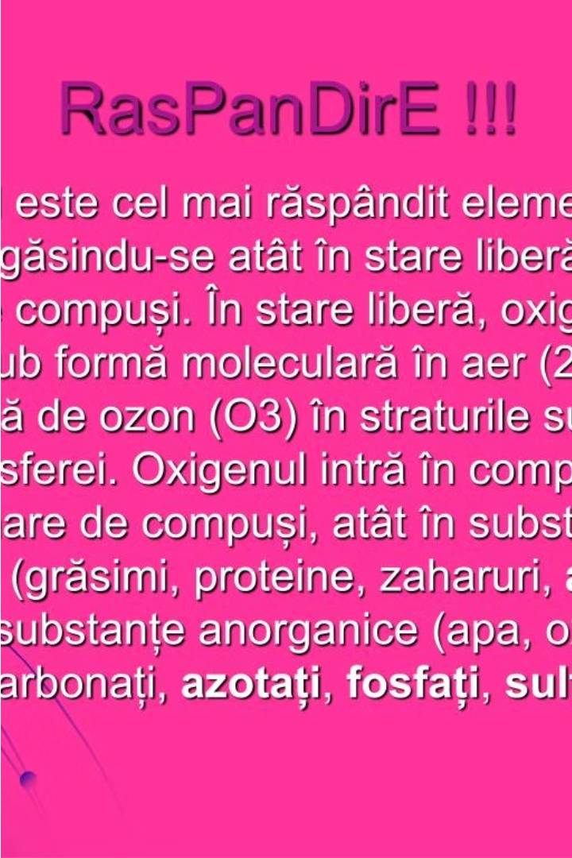
Substanțe organice care conțin oxigen
Substanțele organice care conțin oxigen sunt o clasă vastă de compuși chimici care joacă un rol esențial în numeroase procese biologice și sunt prezente în numeroase produse și materiale utilizate în viața de zi cu zi. Acești compuși se caracterizează prin prezența unuia sau mai multor atomi de oxigen în structura lor moleculară, ceea ce le conferă proprietăți și funcționalități specifice.
Printre cele mai importante substanțe organice care conțin oxigen se numără alcoolii, aldehidele, cetonele, acizii carboxilici, esterii și etrii. Fiecare dintre aceste grupe de compuși are aplicații și caracteristici unice, fiind utilizate în diverse domenii, de la industria alimentară și farmaceutică, până la chimia și biochimia industrială.

Slide 2
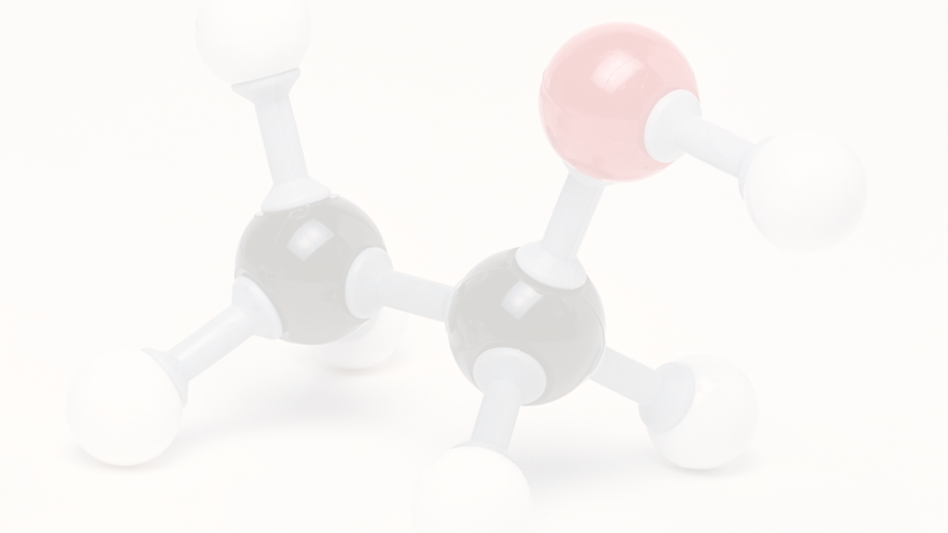
Alcoolii
Definiție
Clasificare
Proprietăți
Alcoolii sunt compuși organici care conțin grupa hidroxil (-OH) legată de un atom de carbon. Aceștia reprezintă o clasă importantă de substanțe organice care posedă o gamă variată de utilizări și proprietăți fizico-chimice. Alcoolii pot fi de obicei identificați prin prefixul "hidroxi-" adăugat la numele grupei alchil, de exemplu etanol (hidroxi-etan).
Alcoolii pot fi clasificați în funcție de numărul de grupe hidroxil și de tipul de atom de carbon la care acestea sunt atașate. Astfel, există alcooli monovalenți (cu o singură grupă hidroxil), alcooli divalenți (cu două grupe hidroxil) și alcooli trivalenți (cu trei grupe hidroxil). De asemenea, alcoolii pot fi primari, secundari sau terțiari, în funcție de atomul de carbon la care este atașată grupa hidroxil.
Proprietățile fizico-chimice ale alcoolilor sunt determinate de prezența grupei hidroxil. Aceasta conferă o polaritate ridicată moleculelor, permițând formarea de legături de hidrogen. Această caracteristică influențează punctele de fierbere, solubilitatea în apă și în alți solvenți, precum și reactivitatea chimică a alcoolilor. Alcoolii sunt adesea utilizați ca solvenți, combustibili, dezinfectanți și în diverse aplicații industriale și farmaceutice.

Slide 3
Eteri
Eterii sunt o clasă importantă de compuși organici care conțin oxigen. Aceștia sunt formați din doi atomi de carbon legați printr-un atom de oxigen, rezultând o structură de tip C-O-C. Eterul cel mai simplu și cunoscut este eterul dietilic (CH3CH2-O-CH2CH3), utilizat în trecut pe scară largă ca anestezic, însă în prezent a fost înlocuit de agenți mai siguri.
Eterul joacă un rol important în diverse procese chimice și aplicații practice. Ei sunt utilizați ca solvenți, în sinteza organică, ca agenți de extracție și în unele carburanți. De asemenea, eterul este un precursor important în sinteza multor compuși farmaceutici și aditivi alimentari. Unii eteri sunt chiar utilizați ca arome în industria alimentară, datorită proprietăților lor organoleptice plăcute.
Proprietățile fizice și chimice ale eterilor variază în funcție de structura lor. În general, eterii sunt substanțe volatile, inflamabile și cu puncte de fierbere mai scăzute decât alcoolii cu aceeași masă moleculară. Reactivitatea lor este mai redusă decât a alcoolilor, însă pot fi implicați în anumite reacții chimice specifice, cum ar fi reacțiile de etrificare sau de polimerizare.

Slide 4
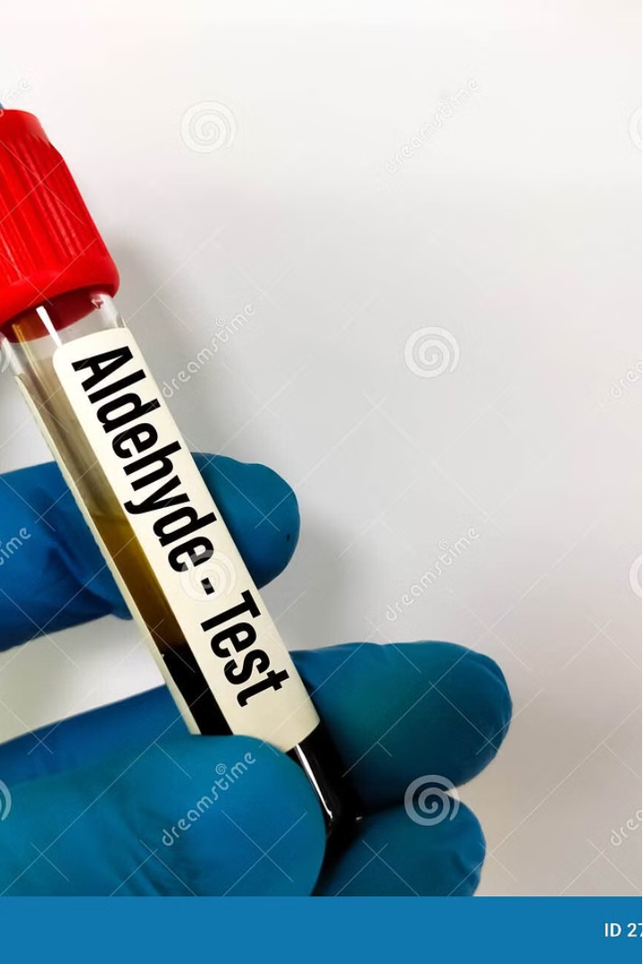
Aldehide
Aldehidele sunt compuși organici care conțin grupa funcțională aldehidă (-CHO). Aceștia se formează prin oxidarea controlată a alcoolilor primari și prezintă o gamă largă de aplicații, de la sinteze chimice complexe la produse de uz casnic și industrial. Aldehidele sunt adesea intermediari cheie în multe reacții organice, fiind utilizate în sinteza medicamentelor, pesticidelor, coloranților și altor substanțe chimice importante.
Proprietățile aldehidelor depind în mare măsură de lungimea lanțului carbonat și de grupările funcționale prezente. Aldehidele mici, precum formaldehida și acetaldehida, sunt volatile și prezintă mirosuri distinctive, în timp ce aldehidele mai mari sunt mai stabile și lipsite de miros. Multe aldehide pot fi oxidate mai departe la acizi carboxilici, o reacție importantă în biochimie și în multe procese industriale.
Aldehidele joacă un rol esențial în diverse domenii, de la medicină și hrană până la combustibili și materiale plastice. Familia extinsă a aldehidelor include atât compuși naturali, precum vanilina și citralul, cât și compuși sintetici, precum formaldehida și acetaldehida, utilizați pe scară largă în industrie.

Slide 5
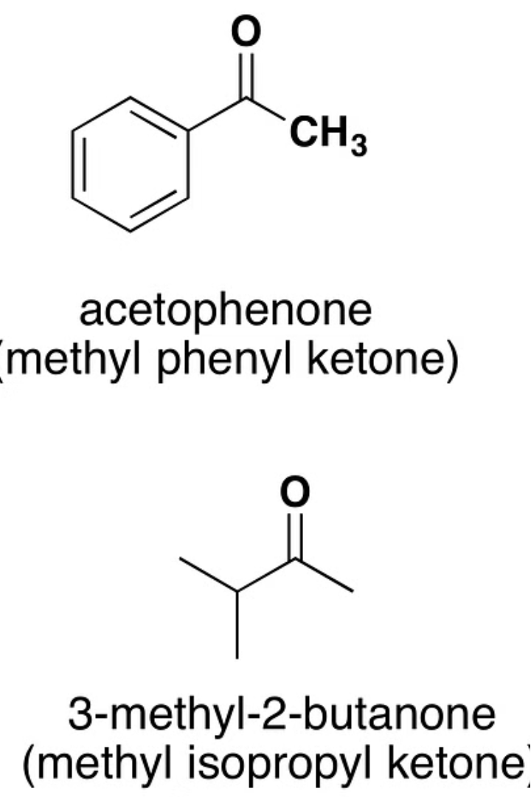
Cetone
Cetoanele sunt o clasă importantă de compuși organici care conțin grupul funcțional carbonil (C=O) legat de doi atomi de carbon. Acești compuși sunt foarte răspândiți în natură și au o gamă largă de utilizări industriale și medicale. Spre deosebire de aldehide, în care grupul carbonil este legat de un atom de hidrogen și un atom de carbon, în cetone ambii substituenți legați de carbonilul central sunt atomi de carbon.
Structura generală a unei cetone este R1-C(=O)-R2, unde R1 și R2 pot fi la rândul lor grupări alchil sau aril. Unele exemple de cetone comune includ acetona (CH3-C(=O)-CH3), metiletilcetona (CH3-C(=O)-CH2-CH3) și aceton-acetat de etil (CH3-C(=O)-CH2-O-CO-CH3). Cetoanele pot fi sintetizate prin oxidarea alcoolilor secundari sau prin reacții organice mai complexe.
Cetoanele au o serie de proprietăți interesante. Ele sunt compuși relativ stabili, cu punct de fierbere mai scăzut decât al acizilor carboxilici și esterilorcorespunzători. De asemenea, cetoanele sunt compuși polari, având capacitatea de a forma legături de hidrogen, ceea ce le conferă solubilitate în apă și alți solvenți polari. Această polaritate le face și buni solvenți pentru unele substanțe organice.

Slide 6
Acizi carboxilici
Acizii carboxilici sunt o clasă importantă de compuși organici ce conțin gruparea funcțională carboxil (-COOH). Această grupare conferă aciditatea caracteristică acestor substanțe. Acizii carboxilici sunt prezenti în numeroase produse naturale, precum în grăsimi, uleiuri și multe alimente. Ei joacă roluri esențiale în procesele metabolice și în sinteza compușilor vitali pentru organism. Structura generală a unui acid carboxilic este R-COOH, unde R reprezintă un rest organic alcăturit din lanțul de carbon și atomii de hidrogen. Lungimea lanțului și natura restului R determină proprietățile fizice și chimice ale acidului. De exemplu, acidul acetic (CH3-COOH) este un lichid volatil și coroziv, pe când acidul stearic (C17H35-COOH) este un solid cu punct de topire ridicat. Cei mai simpli acizi carboxilici sunt acidul formic (HCOOH) și acidul acetic (CH3COOH). Acizii carboxilici pot fi produși prin oxidarea alcoolilor și aldehidelor. De asemenea, ei pot fi obținuți prin hidroliză de esteri sau prin degradarea termică a compușilor organici. Acizii carboxilici au o gamă largă de utilizări, de la ingrediente în industria farmaceutică și alimentară, până la agenți de curățare și dezinfectanți.

Slide 7
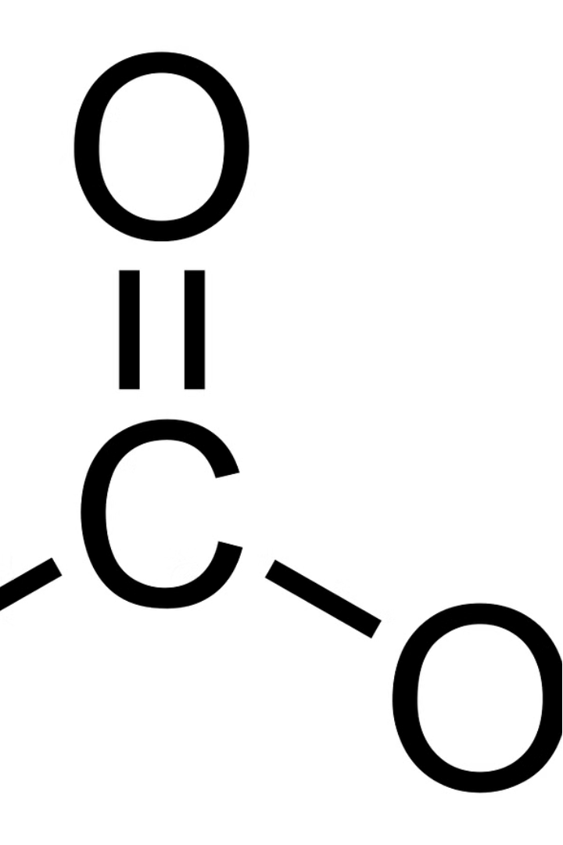
Esteri
Esterii sunt o clasă importantă de compuși organici care conțin oxigen. Aceștia se formează prin reacția dintre un acid carboxilic și un alcool, rezultând un compus cu o legătură ester. Esterii sunt ubiquitari în natură și joacă un rol esențial în numeroase procese biologice și industriale.
Proprietățile fizico-chimice ale esterilor variază în funcție de structura lor, dar în general aceștia sunt lichide volatile, ușor inflamabile și cu miros plăcut. Esterii cu lanțuri scurte au puncte de fierbere mai joase, în timp ce esterii cu lanțuri lungi sunt mai vâscoși și au puncte de fierbere mai ridicate. Multe substanțe aromatice naturale, cum ar fi uleiul de mentă, uleiul de portocale sau uleiul de flori, conțin esteri care conferă mirosul și gustul specific.
În industrie, esterii sunt folosiți pe scară largă ca solvenți, plastifianți, agenți de aromă și parfumerie, sau în combustibili și lubrifianți. De asemenea, esterificarea acizilor grași este esențială în producția de biodiesel și alți biocombustibili. În biochimie, esterificarea joacă un rol crucial în transportul și stocarea energiei, precum și în sinteza lipidelor, fosfolipidelor și glucidelor.

Slide 8
Fenoli
Fenolii sunt o clasă importantă de compuși organici care conțin un grup hidroxil (-OH) atașat direct la un inel aromatic. Acești compuși sunt foarte diversi și au o gamă largă de utilizări în numeroase domenii, de la industria farmaceutică până la industria chimică.
Proprietățile fenolilor sunt determinate de structura lor chimică. Grupul hidroxil conferă acestor compuși o polaritate ridicată, ceea ce le permite să formeze legături de hidrogen. Această caracteristică le oferă fenolilor proprietăți foarte interesante, cum ar fi solubilitatea în apă, reactivitatea chimică și activitatea biologică.
Dintre cele mai cunoscute fenoli se numără fenolul simplu (acid carbolic), cresoli, xilenoli, naftoli și o gamă variată de fenoli substituiți. Acești compuși sunt utilizați pe scară largă în sinteza de pesticide, coloranți, explozivi, medicamente și alte produse chimice. De asemenea, fenolii au proprietăți antiseptice și antioxidante, fiind folosiți în industria alimentară și farmaceutică.

Slide 9
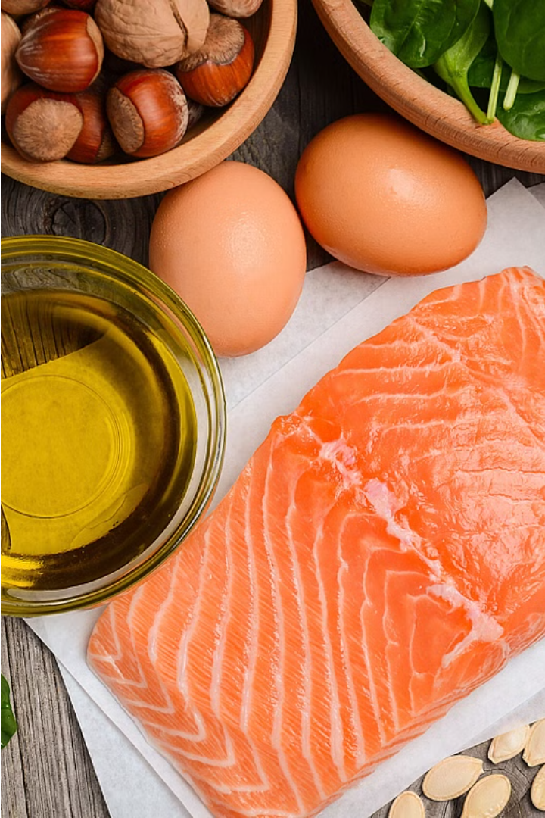
Carbohidrați
Carbohidrații sunt o clasă de substanțe organice esențiale pentru viață, care conțin atomi de carbon, hidrogen și oxigen. Aceștia joacă un rol fundamental în metabolism, furnizând energia necesară organismului. Există trei categorii majore de carbohidrați: zaharurile simple (monozaharide), zaharurile complexe (dizaharide și polizaharide) și fibrele alimentare. Monozaharidele, precum glucoza, fructoza și galactoza, sunt unități de bază ale carbohidraților. Aceste zaharuri simple pot fi absorbiți direct în sânge și folosiți imediat de celule pentru a produce energie sub formă de ATP. Dizaharidele, precum zahărul de masă (zaharoză), lactoza și maltoza, sunt formate din două monozaharide legate între ele. Polizaharidele, precum amidonul, glicogenul și celuloza, sunt formate din lanțuri lungi de monozaharide. Fibrele alimentare, cum ar fi celuloza și hemiceluloza, sunt o categorie specială de carbohidrați care nu pot fi digerate de organismul uman, dar joacă un rol crucial în menținerea sănătății tractului digestiv. Acestea contribuie la o digestie sănătoasă, previn constipația și reduc riscul de boli cardiovasculare și diabet.

Slide 10
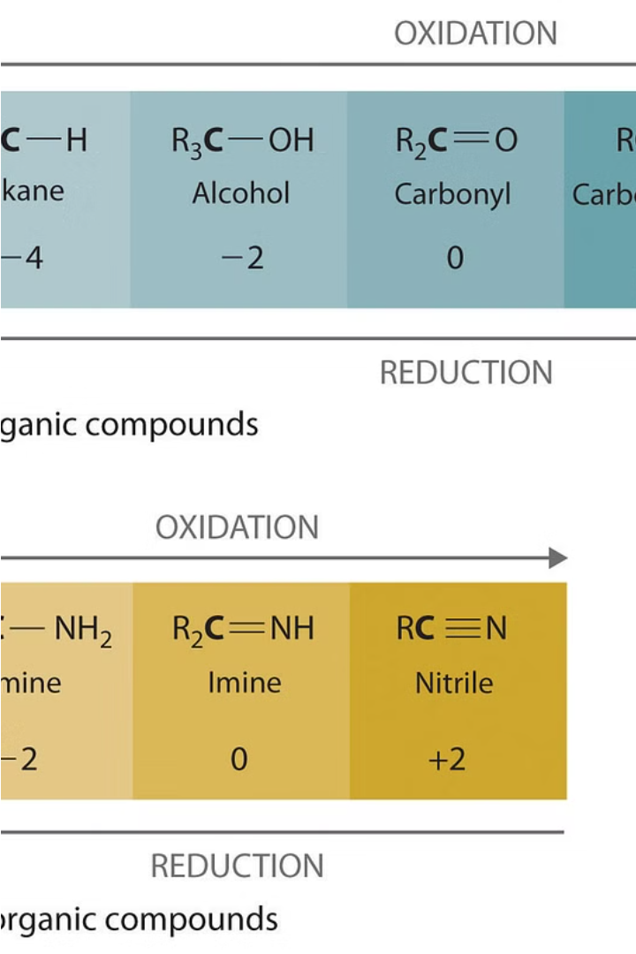
Importanța substanțelor organice cu oxigen
Substanțele organice care conțin oxigen joacă un rol esențial în chimia organică și în procesele biologice. Aceste compuși sunt fundamentali pentru viață, fiind implicați în procese vitale precum metabolismul, sinteza de biomolecule și reacții biochimice. Prezența oxigenului în aceste substanțe le conferă proprietăți unice, cum ar fi polaritatea, solubilitatea în apă și reactivitatea, care le fac indispensabile în numeroase domenii, de la medicină și industrie, până la agricultură și știința alimentară.
Alcoolii, eterele, aldehidele, cetonele, acizii carboxilici și esterii sunt doar câteva exemple de clase importante de substanțe organice cu oxigen, fiecare cu roluri specifice și aplicații variate. Aceste compuși sunt esențiali în procesele de conversie și stocare a energiei, în sinteza de compuși farmaceutici, în producția de materiale plastice, fibre, solvenți și agenți tensioactivi. De asemenea, joacă un rol crucial în nutriție, ca surse de energie și componente structurale ale organismelor vii.

